Slide 1
畅想之星电子书
读者培训
主讲人：党偲幔 日期：2019年11月19日

Slide 2
1
北京畅想之星电子书简介
2
大众图书数据库的使用方法
目
录
Contents
3
典型案例

Slide 3
1
北京畅想之星简介

Slide 4
1、畅想之星电子书简介
1.1
公司概况
1.2
荣誉证书
1.3
合作院校
大众录

Slide 5
1.1 畅想之星概况
北京畅想之星信息技术有限公司成立于2006年，是专门从事图书馆信息管理系统软件开发、销售以及数据加工服务的公司，推出的产品包括畅想之星馆配电子书、光盘数据库、学位论文系统、微信图书馆、智能触控一体机、电子墨水屏阅读器等十余套产品。
公司拥有多位计算机博士、硕士以及一批长期从事单位自动化系统开发的专业技术人员为核心的开发队伍，为北京市科学技术委员会认定的中关村高新技术企业，中关村创新企业，双软认证企业。北京畅想之星历经13年成长，在图书馆行业中已经建立了“畅想之星”知名品牌。

Slide 6
1.1 畅想之星概况
畅想之星馆配电子书平台，是面向B2B馆配电子图书市场，和出版社深度合作建立的集版权管理、新书发布、电子书采购、销售、阅读与知识发现于一体的综合性服务平台。目前该平台已经有550余家供货商入驻，提供中文、民国和古籍电子图书服务，其中中文电子书总数量超过39万品种，每周更新2000种电子书,年更新不低于10万种；民国电子书10万种，古籍电子书7.5万种，地方志3万种，标准电子书5万种。涉及学科包括哲学、经济学、法学、教育学、文学、历史学、理学、工学、农学、医学、军事学、管理学和艺术学十三大门类。畅想之星主推学术类的新书，相比同类产品数量为最多。该业务目前已服务的客户超过1500家，包括中国人民大学、国家图书馆......

Slide 7

1.2 法兰克福大奖—新商业模式奖

Slide 8
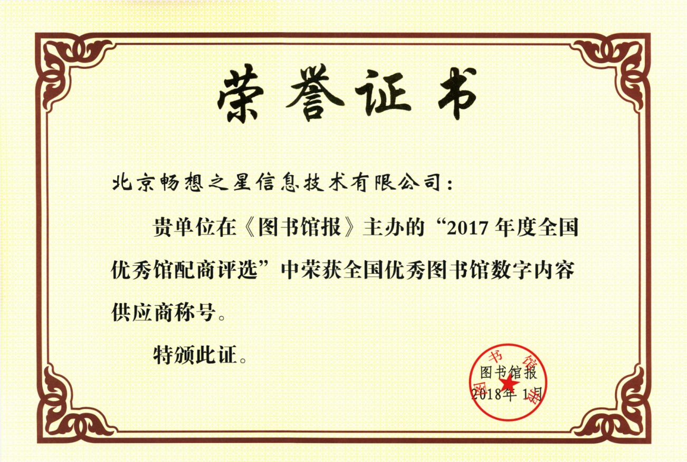
全国优秀图书馆数字内容供应商

Slide 9

全国优秀图书馆数字内容供应商

Slide 10
1.3.1 全国部分合作客户
高校：中国人民大学、中国社会科学院大学、哈尔滨工业大学、大连理工大学、中国石油大学（华东）、山东大学（威海）、首都师范大学、东北师范大学、宁波大学、中国地质大学、华中农业大学、河海大学、南京师范大学、南京中医药大学、西安电子科技大学、西北工业大学、宁夏大学、河北大学…
公图：国家图书馆、首都图书馆、福建省图书馆、湖南图书馆、重庆图书馆、四川省图书馆、江西省图书馆、海南省图书馆、温州市图书馆、金陵图书馆、大连市图书馆、成都图书馆、东莞图书馆、长沙市图书馆、石家庄市图书馆、福州市图书馆、扬州市图书馆、天津泰达图书馆、青岛市图书馆、佛山市图书馆…

Slide 11
1.3.1 全国部分合作客户
党校：中共河南省委党校、中共山西省委党校、沈阳市委党校、湖州市委党校…
科研院所：中国建筑科学研究院、中国城市规划设计研究院、（中国石化）北京化工研究院、中国工程物理研究院（信息中心）、中国热带农业科学院科技信息研究所、中国艺术研究院、中国科普研究所、温州市农业科学研究院、云南省社会科学院、广西中医药大学壮瑶药创新中心、宁夏医科大学回药重点实验室
政府部门：吉林省公安厅、中共兰州市委宣传部、浙江省第五监狱、宿迁市文化广电新闻出版局、萍乡公路局湘东分局、唐山市路北区总工会…
中小学：武汉外国语学校、四川省营山中学、琼海市嘉积第二中学、四川省营山中学…

Slide 12
2
社科学术2数据库的使用方法

Slide 13
社科学术2数据库简介
数据库收录了1982年以来出版的5.6万余种电子书，有四分之一为近3年新出版电子书全库有50%的种类对应的纸质书已经不再出版，是图书馆收藏大众类资源的必备数据库。
畅想之星电子书高度重视知识产权，所有电子书都有出版社及作者的双重授权，并覆盖全品种，均为原版、高清电子书，阅读体验好，为方便读者快速找到知识点，可实现全文检索。艺术类电子书可抽取全文中原版图片，其图片均为矢量图存储，越放大越高清，体验极佳。图书馆可作为艺术素材打造馆内精美图片专题库，也可做展板在公众场合宣推。读者可直接扫码观赏艺术作品，也可对图片二次利用，放到其ppt或word等文档中做教研使用。

Slide 14
社科学术2数据库简介
全库电子书可提供编目数据纳入图书馆馆藏统计册数，帮助图书馆快速建立电子基藏，同时在包库期内提供部分电子书镜像服务，图书馆可永久保存，并可在图书馆OPAC系统揭示，为读者提供纸电一体化服务。
所有电子书均支持PC在线阅读、PC客户端下载阅读、移动浏览器在线阅读、手机APP下载阅读、墨水屏阅读器阅读、触摸屏展示，还支持手机微信阅读，手机APP提供听书服务。按照学科分类和中图法分类，可根据题名、作者，ISBN，出版社及内容简介检索。

Slide 15
社科学术2数据库简介
主要合作出版社有：中国传媒大学出版社、清华大学出版社、北京师范大学出版社、河北美术出版社、辽宁美术出版社、黑龙江美术出版社、江西美术出版社、上海人民美术出版社、天津人民美术出版社、湖北美术出版社、湖南美术出版社、江苏美术出版社、安徽美术出版社、浙江摄影出版社、甘肃人民美术出版社、中国摄影出版社、中国纺织出版社、中国轻工业出版社、社会科学文献出版社、东南大学出版社、浙江大学出版社、电子工业出版社、电子科技大学出版社、暨南大学出版社、重庆大学出版社、西南师范大学出版社、云南大学出版社、云南人民出版社、广东人民出版社、湖南文艺出版社等。

Slide 16
2、大众图书数据库的使用方法
2.1
微信扫码认证
2.2
移动APP
大众录
2.3
PC在线阅读

Slide 17
2.1
微信扫码认证
微信扫码认证读者身份，IP用户第一次需要在图书馆wifi范围内扫码认证，非IP用户不受网络限制。

Slide 18
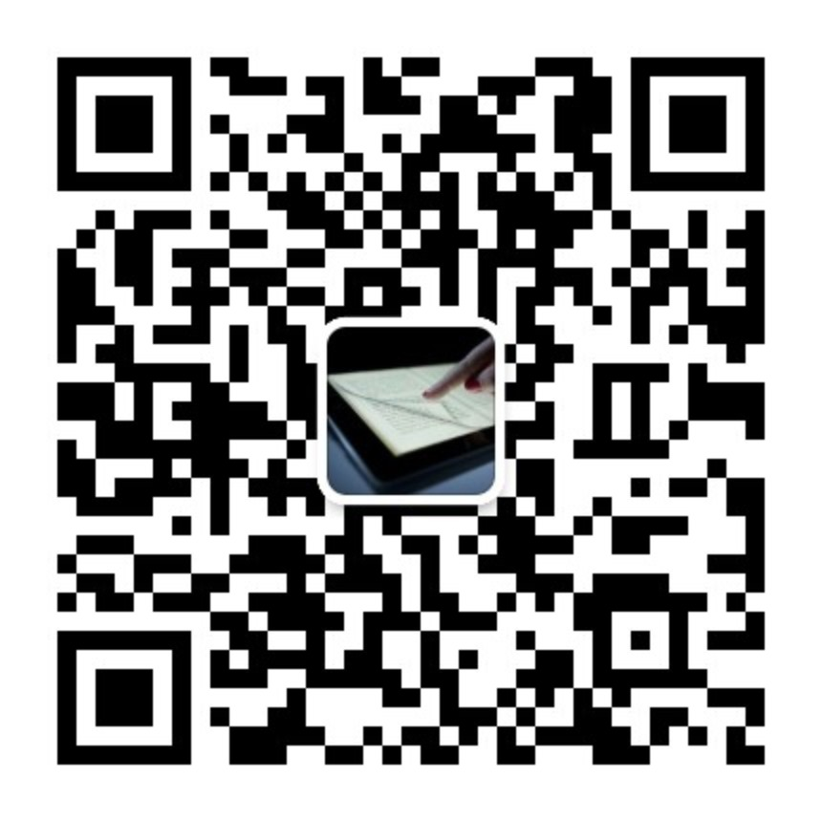
关注畅想之星或者图书馆微信公众号

Slide 19
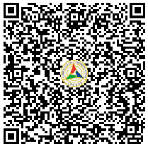
扫码认证读者身份

Slide 20
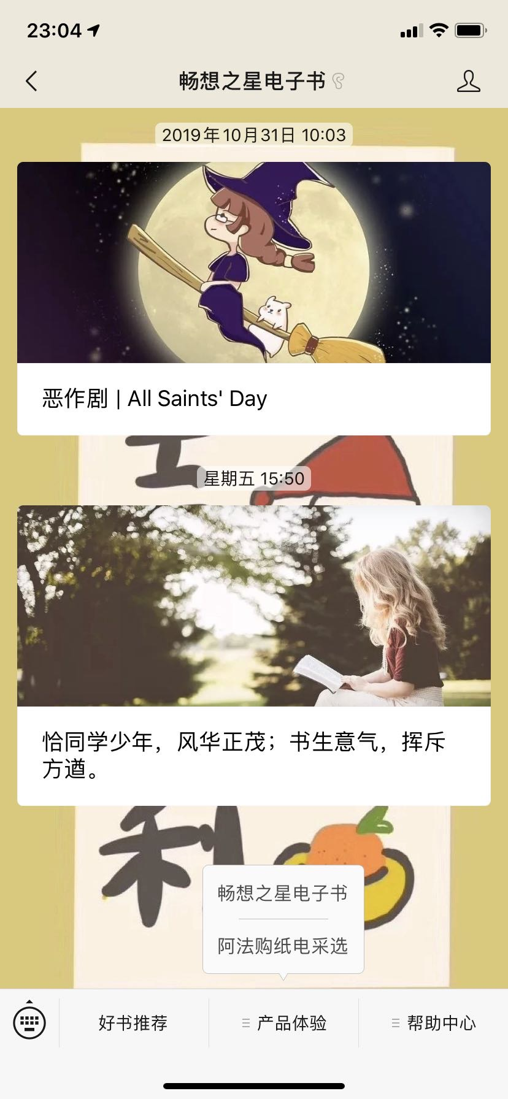
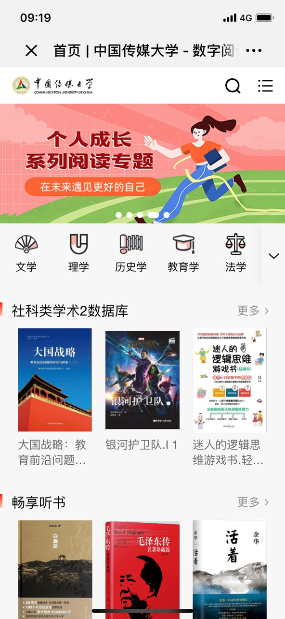
社科类学术2数据库

Slide 21
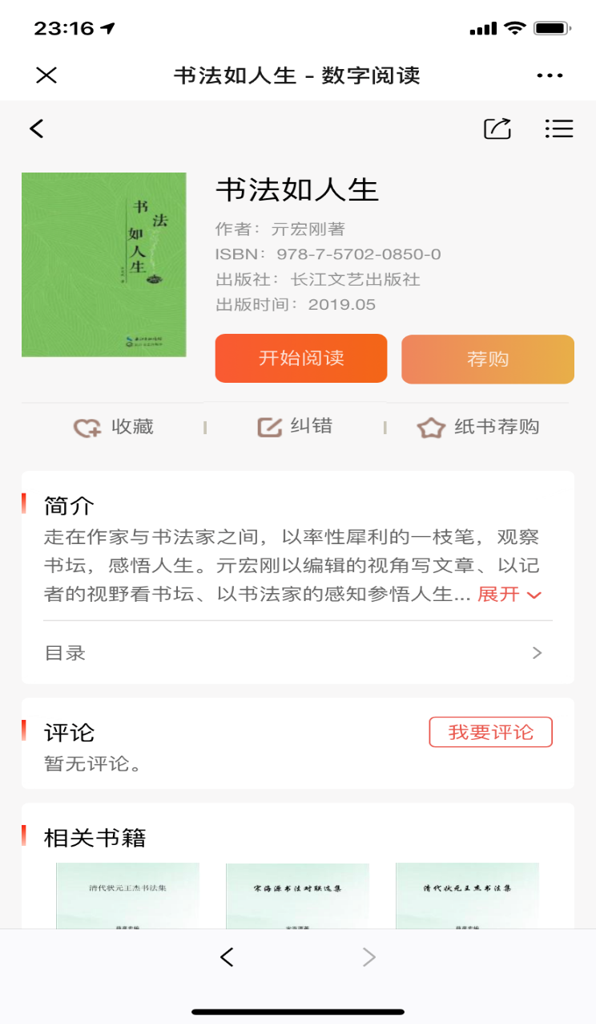
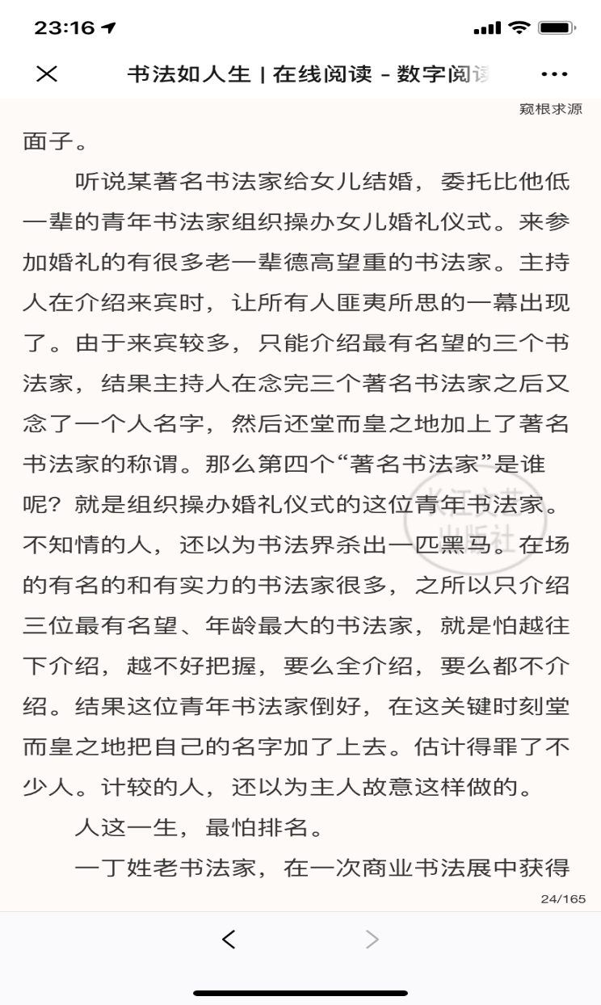
社科类学术2数据库——阅读

Slide 22
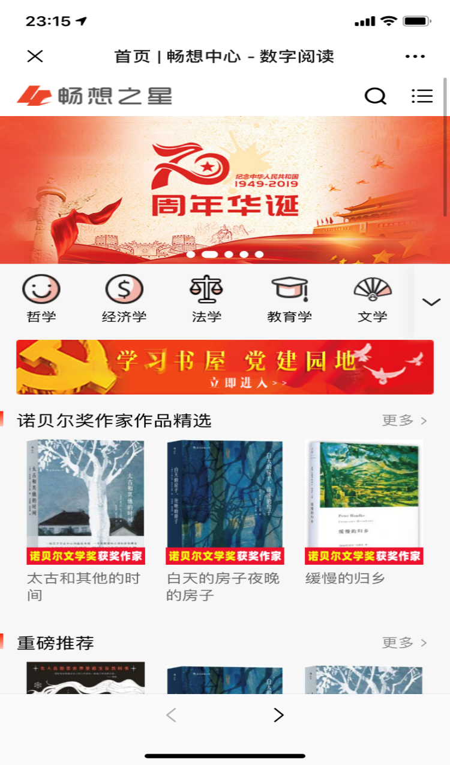
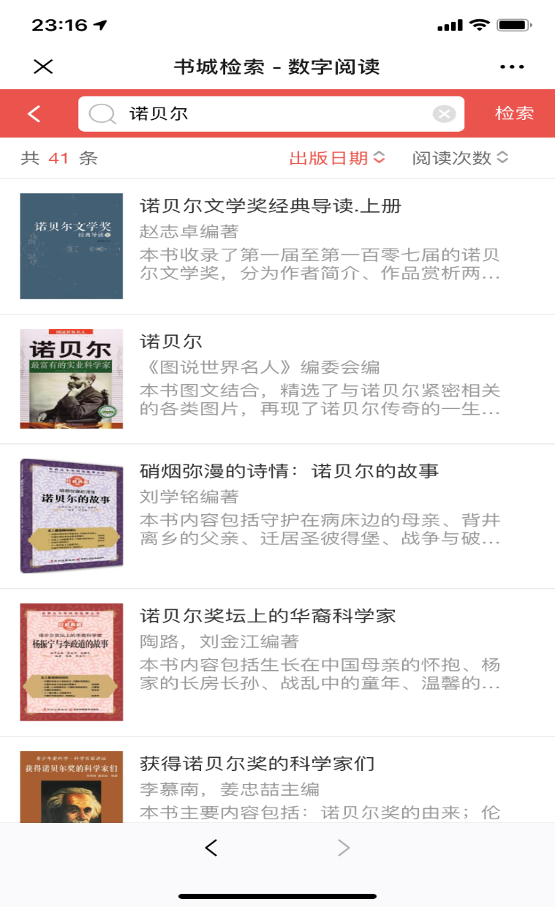
书城——查找一本自己喜欢的书

Slide 23
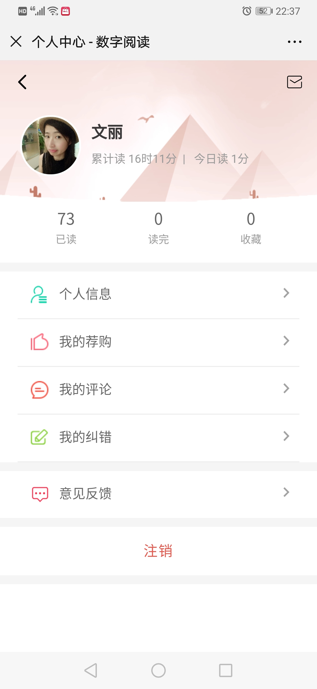

个人中心

Slide 24
互动答疑
1，在微信上阅读一本电子书
2，在微信上荐购一本电子书
3，在微信上找到一本与自己所学学科相关的书

Slide 25
2.2
移动APP
移动APP可以阅读电子书、报纸、期刊等图书馆购买的资源，APP中的移动图书馆可以实现馆藏查询、在线续借、预约纸本书的功能（需要图书馆开通此功能）。

Slide 26

扫码或者在应用商店搜索“畅想阅读”下载

Slide 27

微信扫码认证读者身份

Slide 28
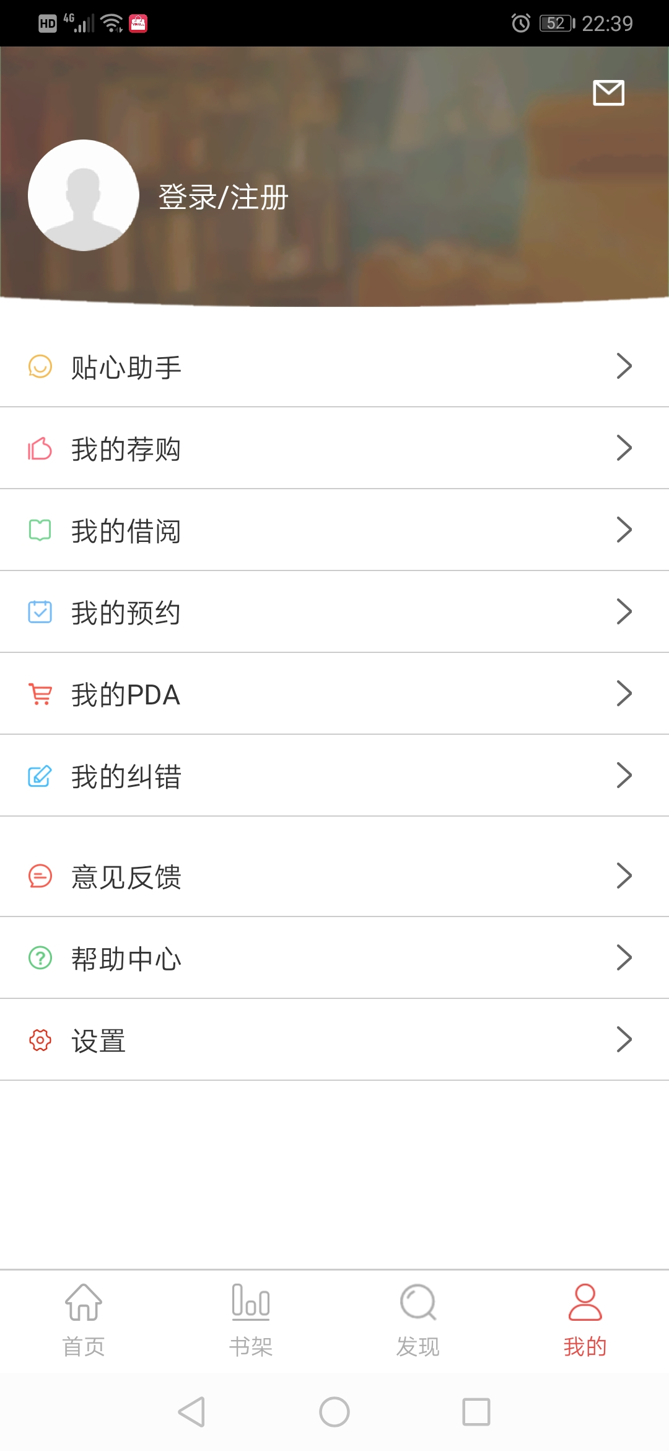
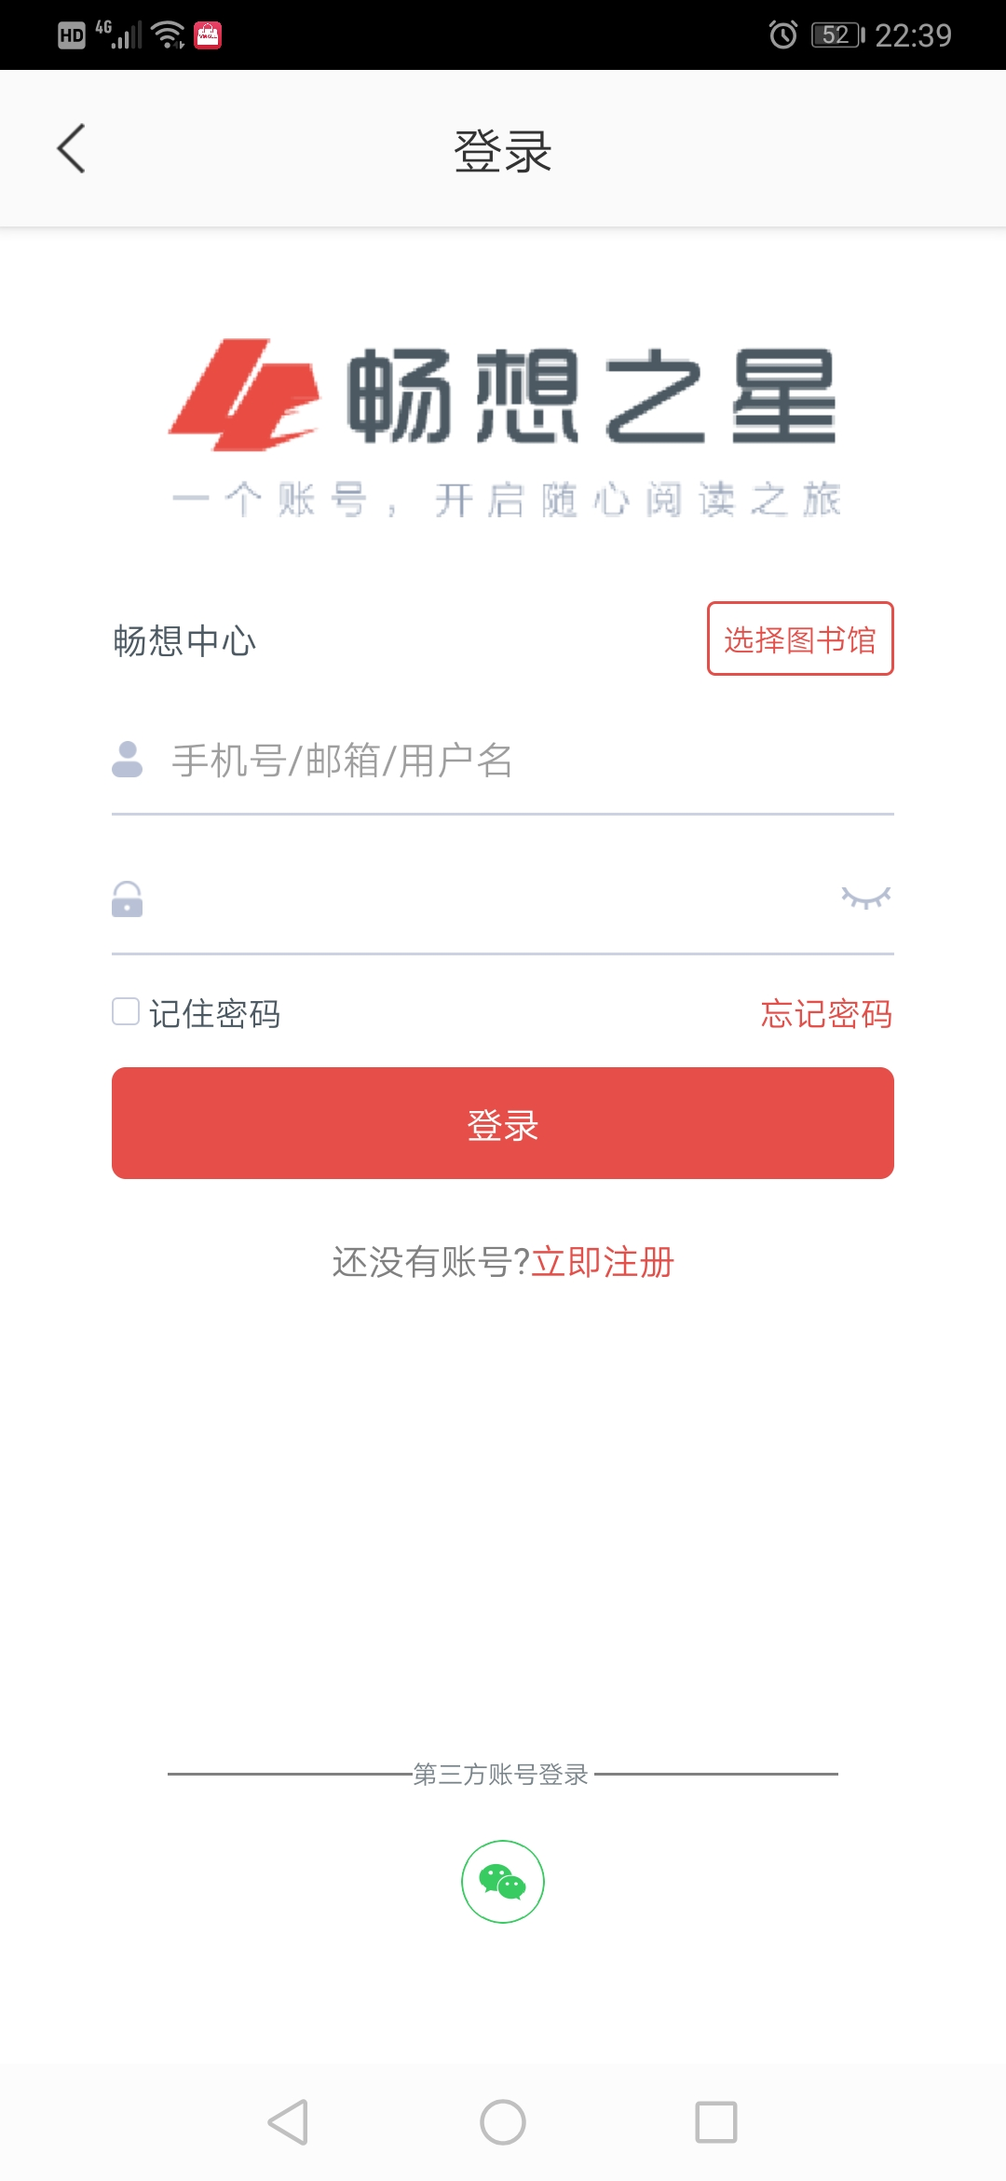
登陆—推荐微信授权登陆

Slide 29
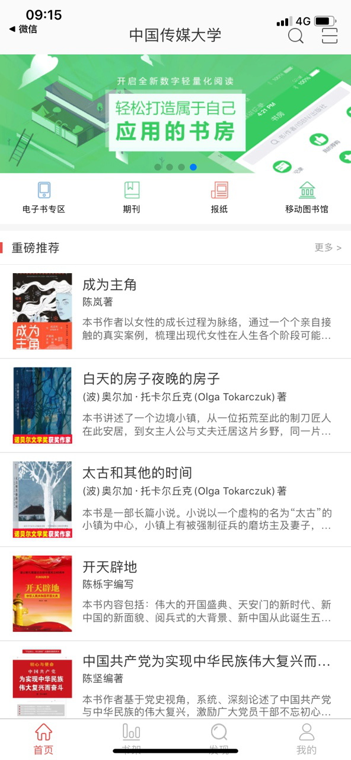
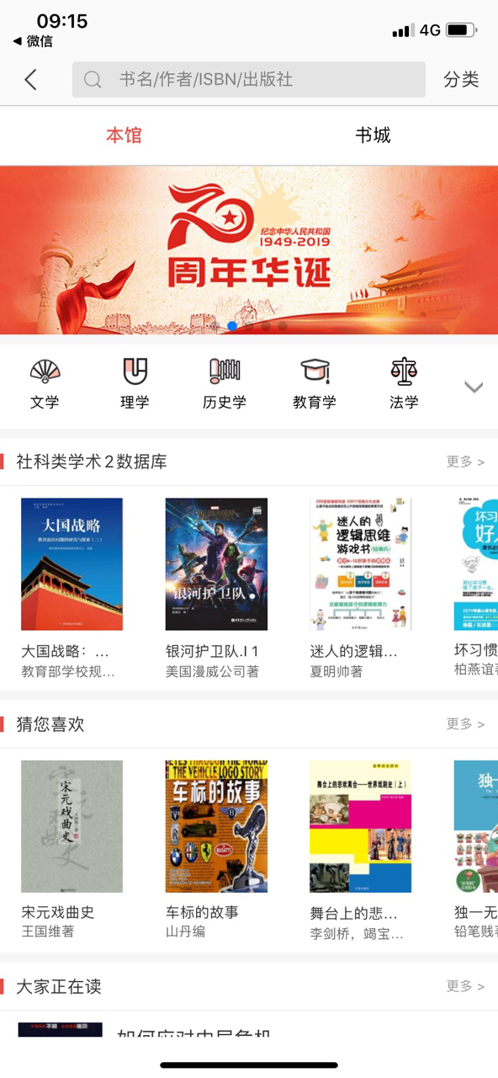
电子书专区—本馆、书城、大众图书数据库

Slide 30
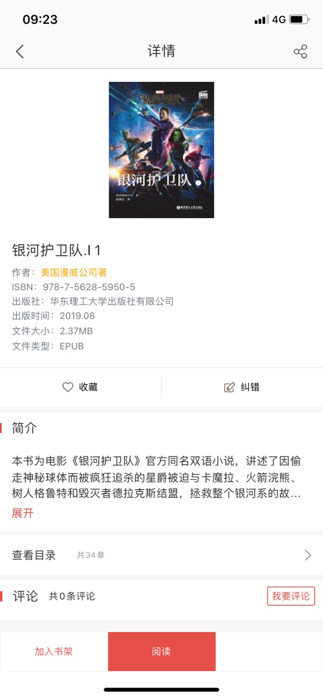
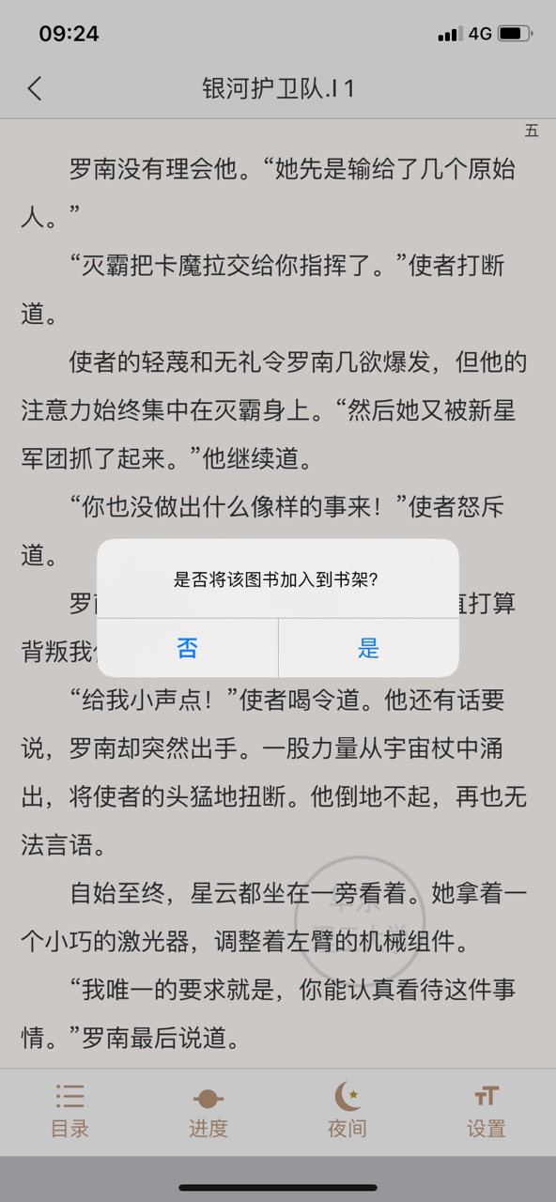
本馆—阅读

Slide 31

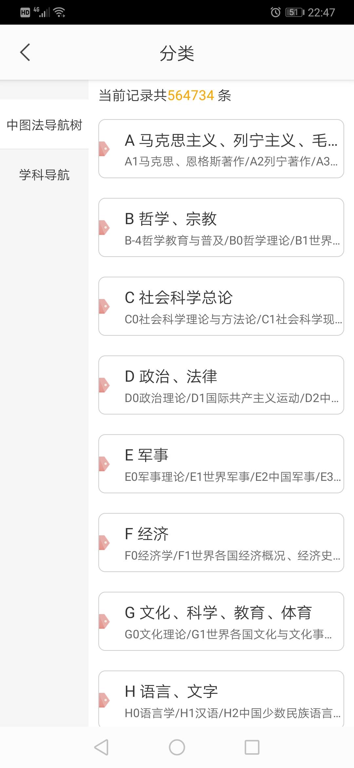
书城—推荐图书馆购买

Slide 32
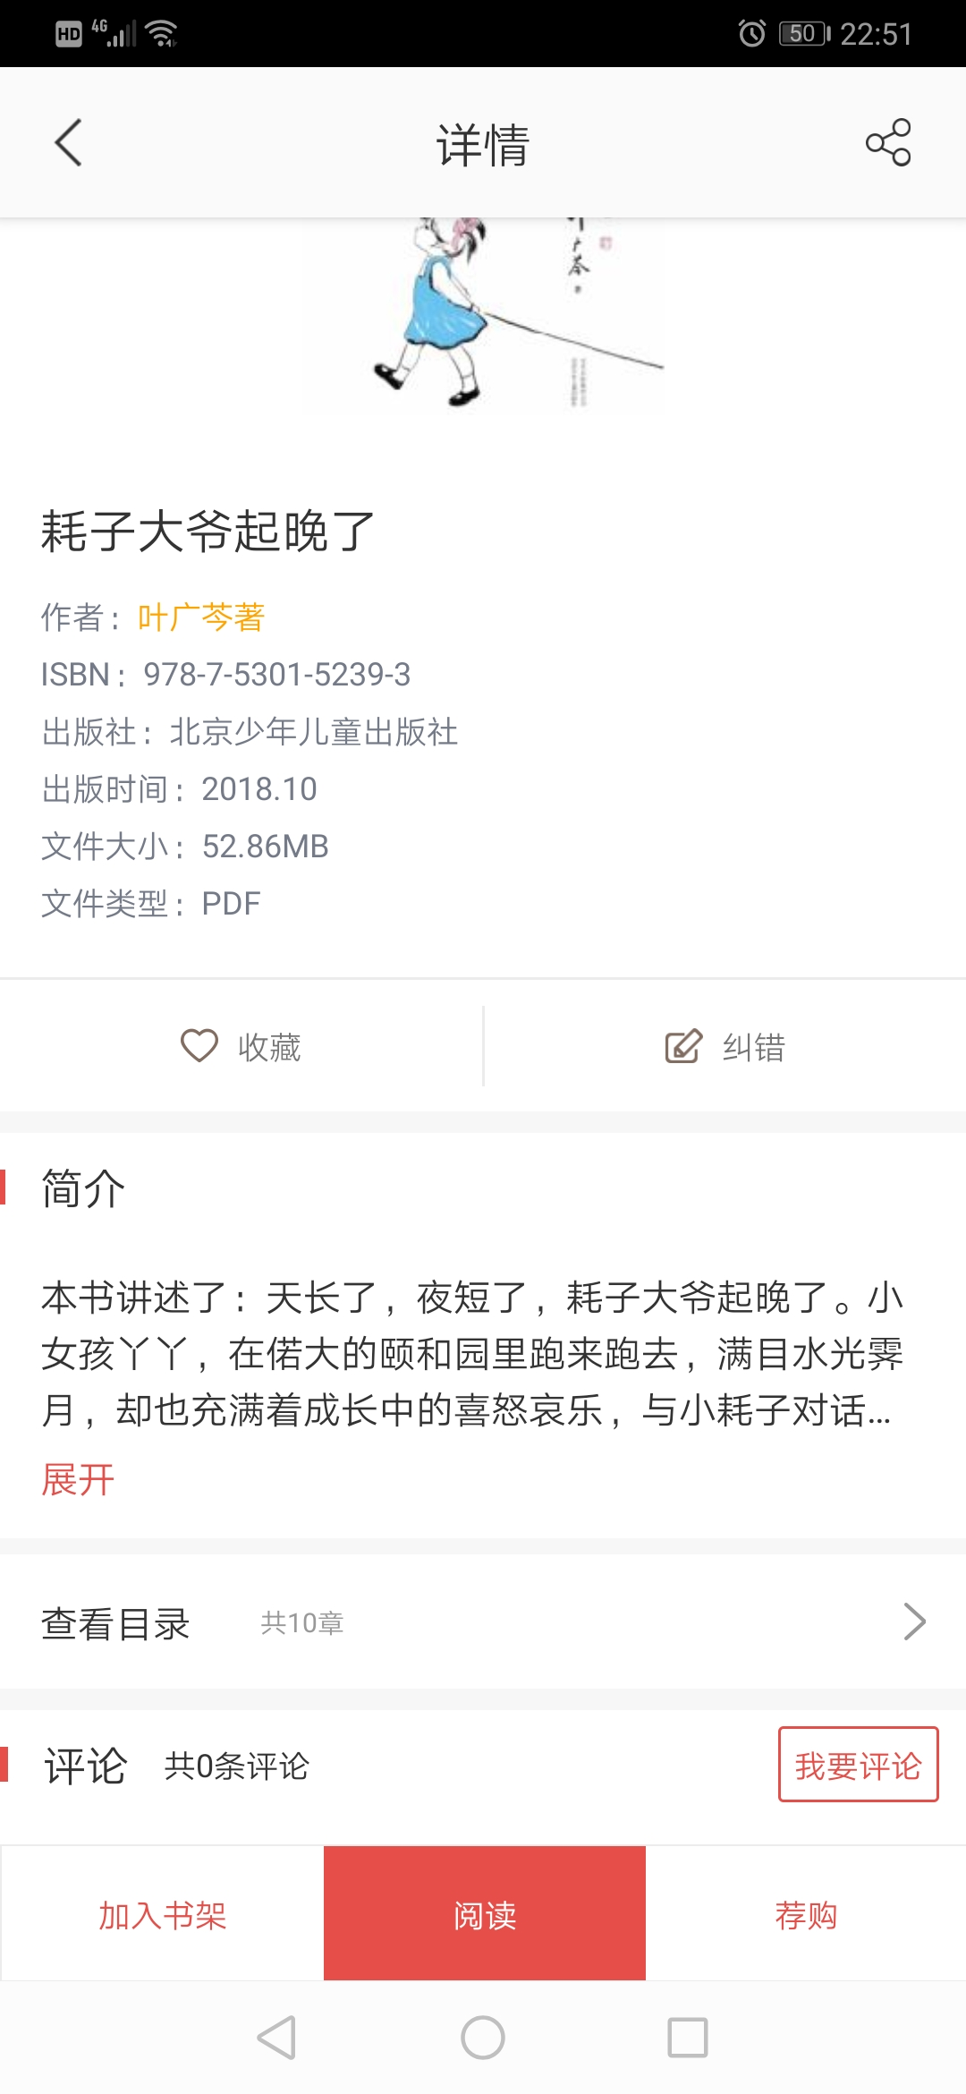
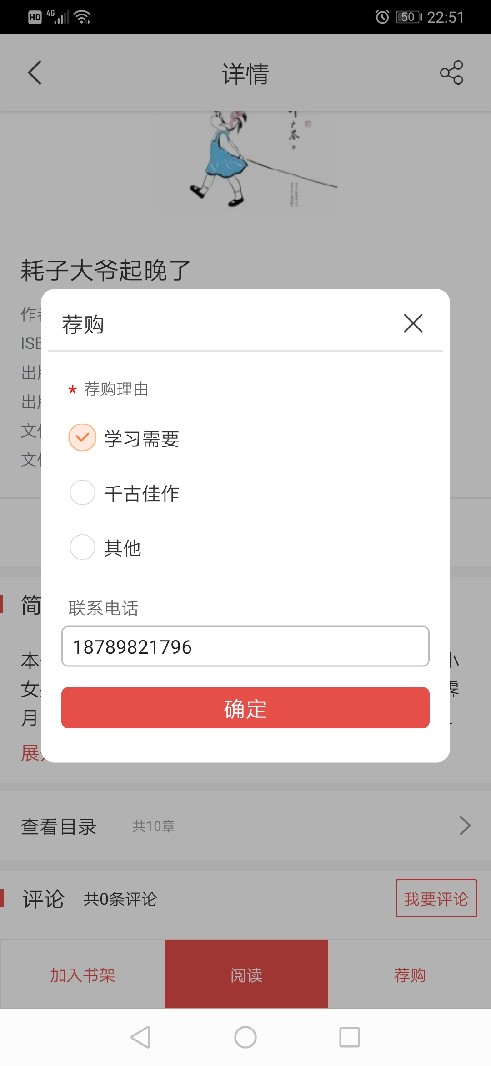
书城—推荐图书馆购买

Slide 33
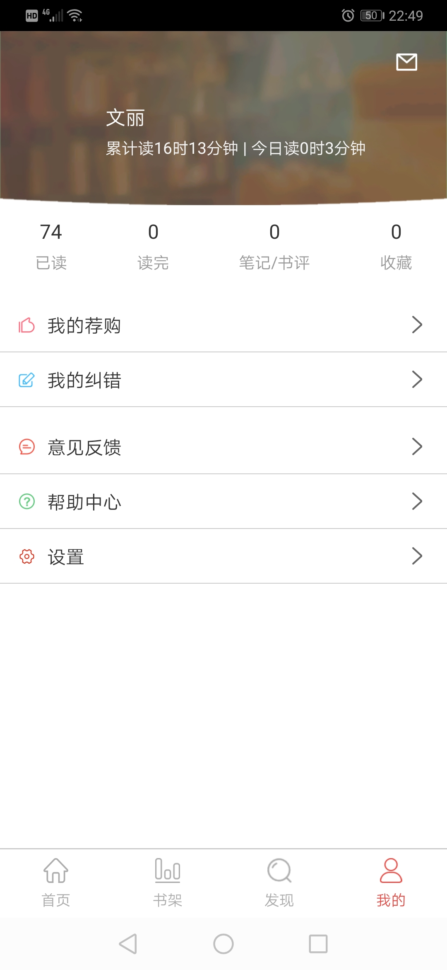
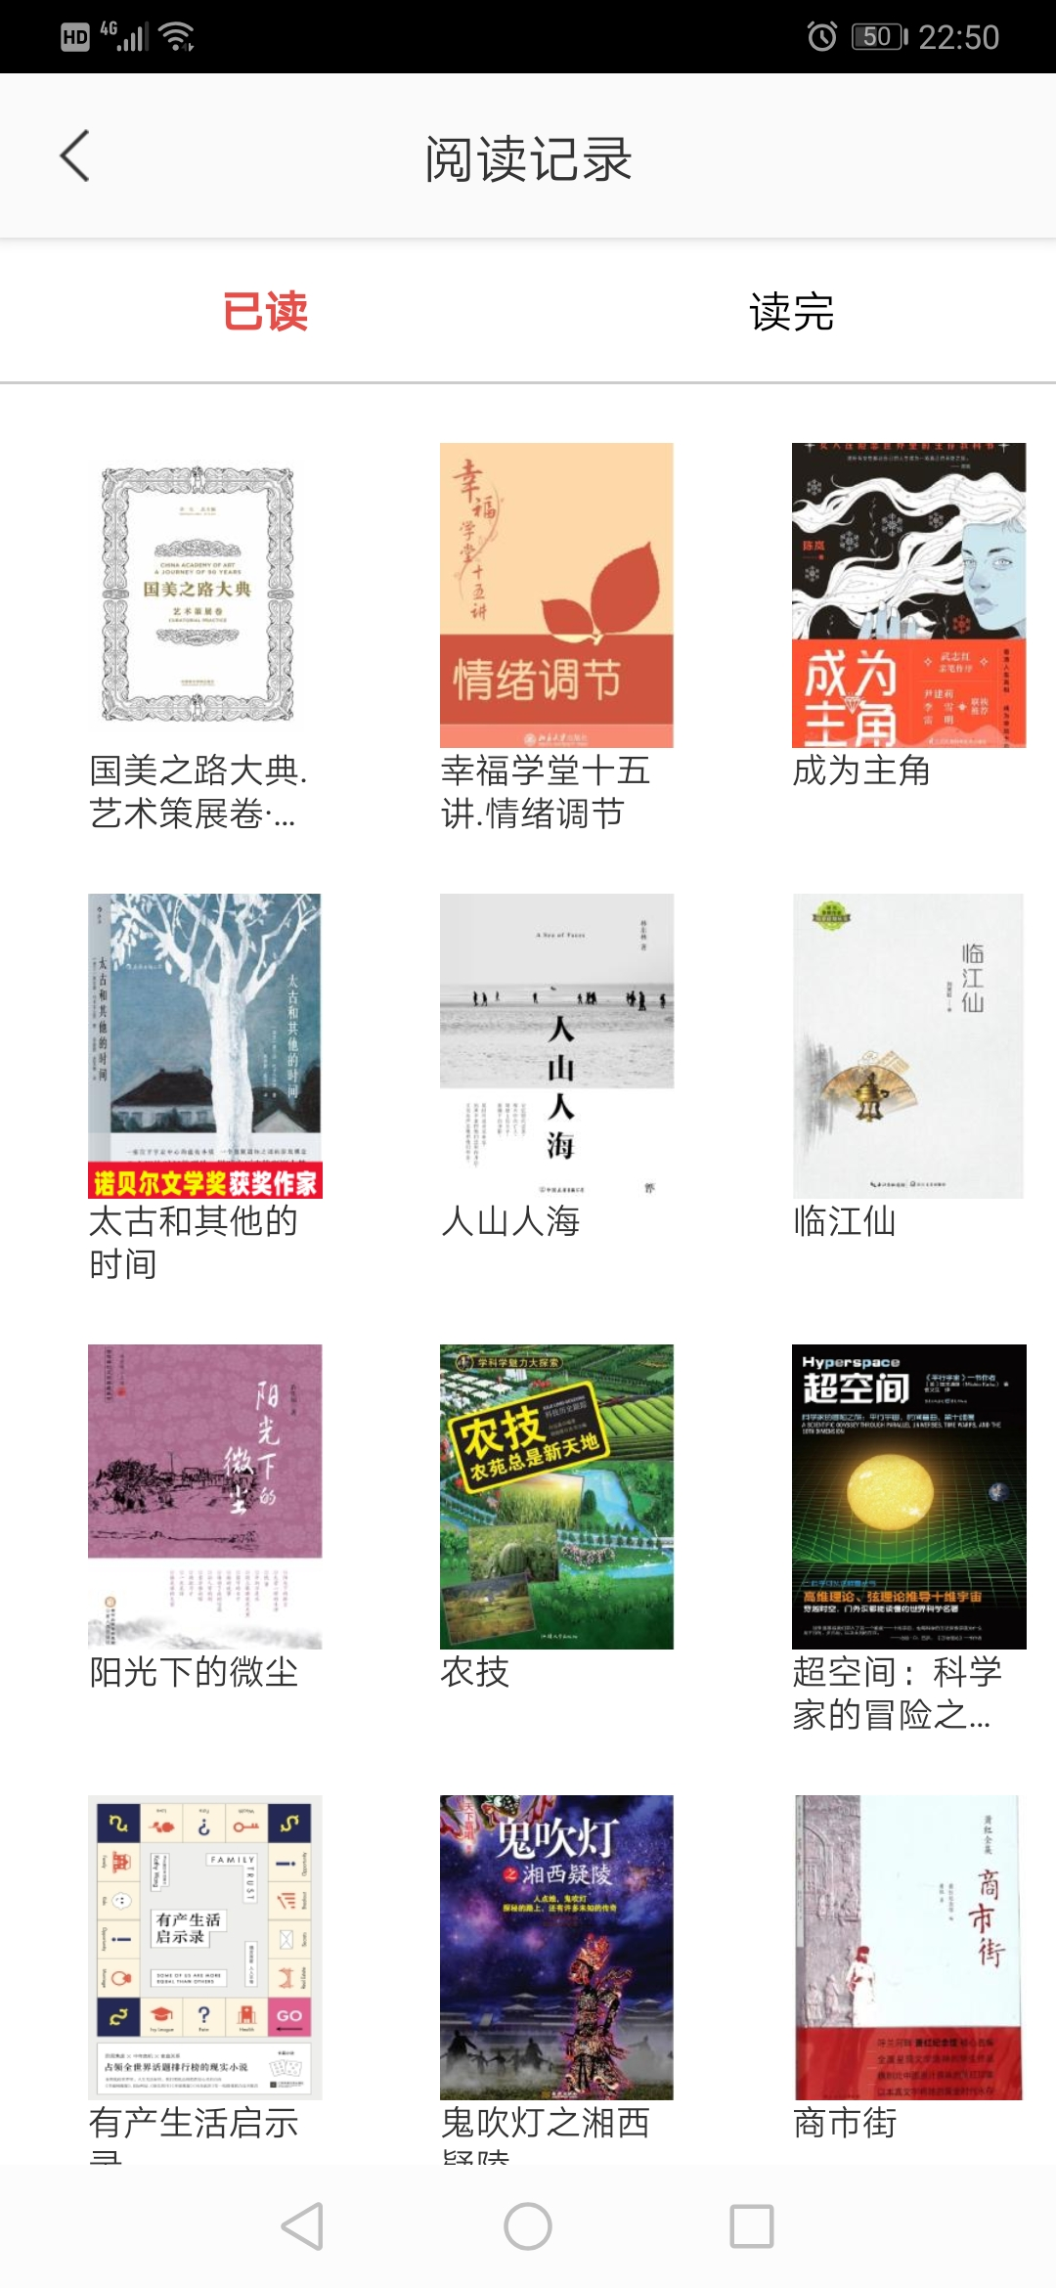
我的——阅读记录

Slide 34
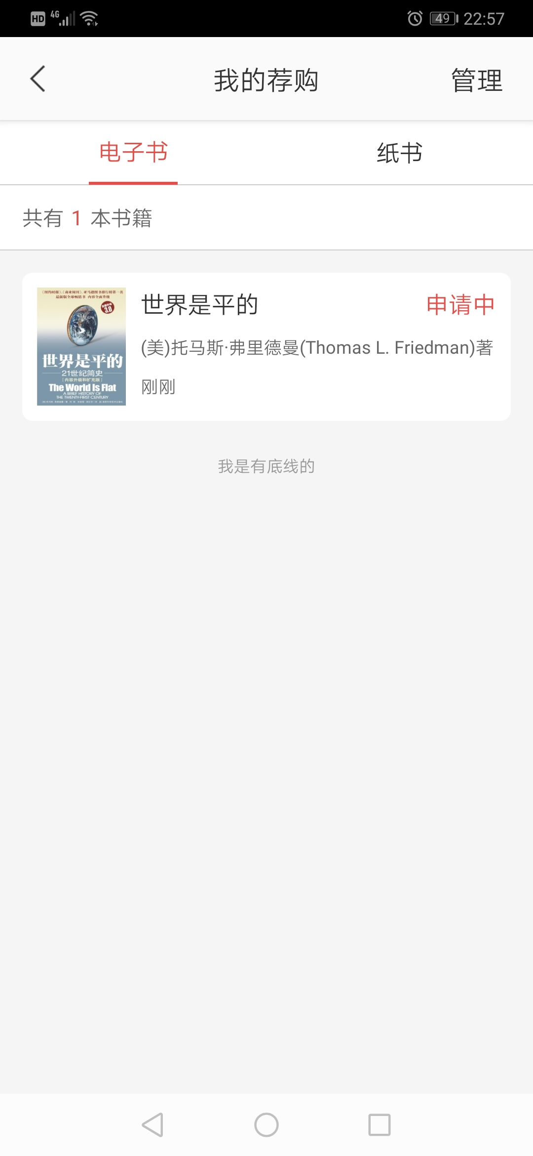
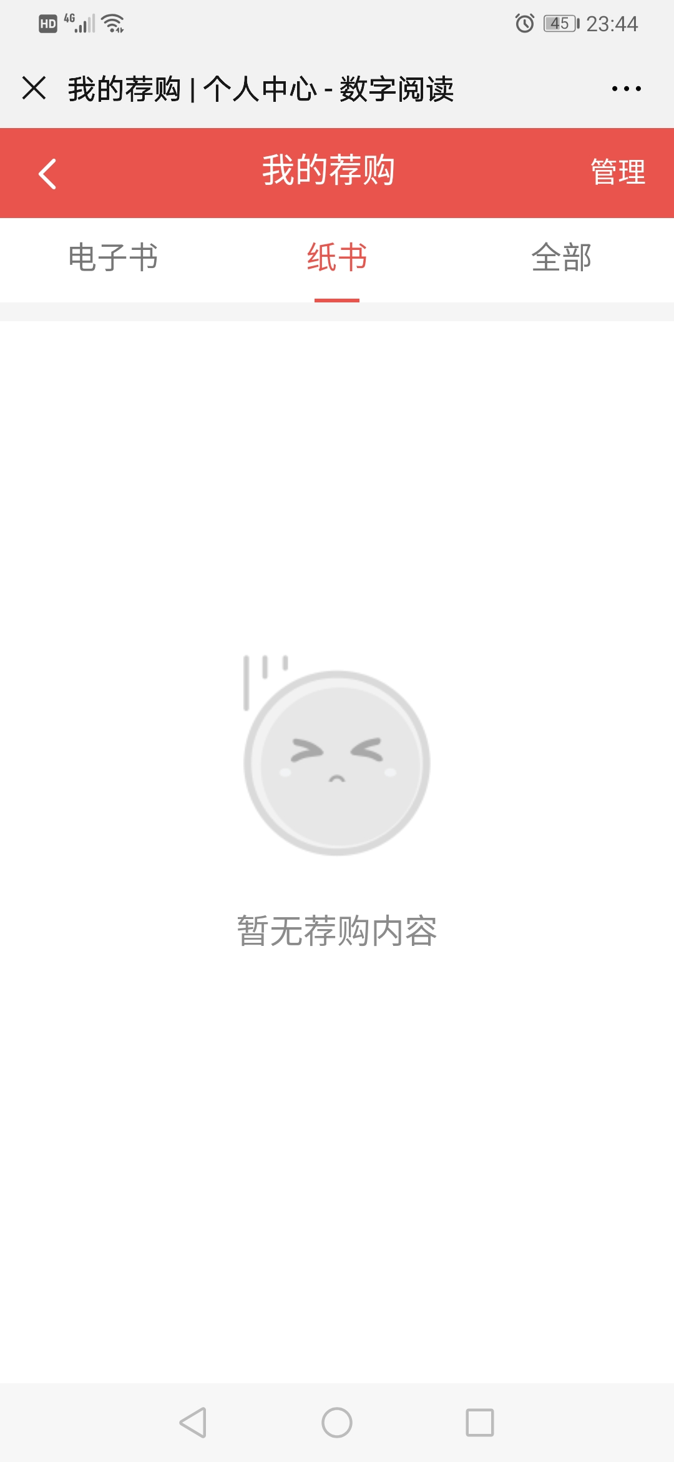
荐购——电子书、纸书

Slide 35
互动答疑
1，在APP上阅读一本电子书，并加入书架
2，在APP上荐购一本电子书
3，在APP上找到一本与自己所学学科相关的书

Slide 36
2.3
PC在线阅读

Slide 37

PC在线阅读访问入口
图书馆网站
畅想之星网站

Slide 38
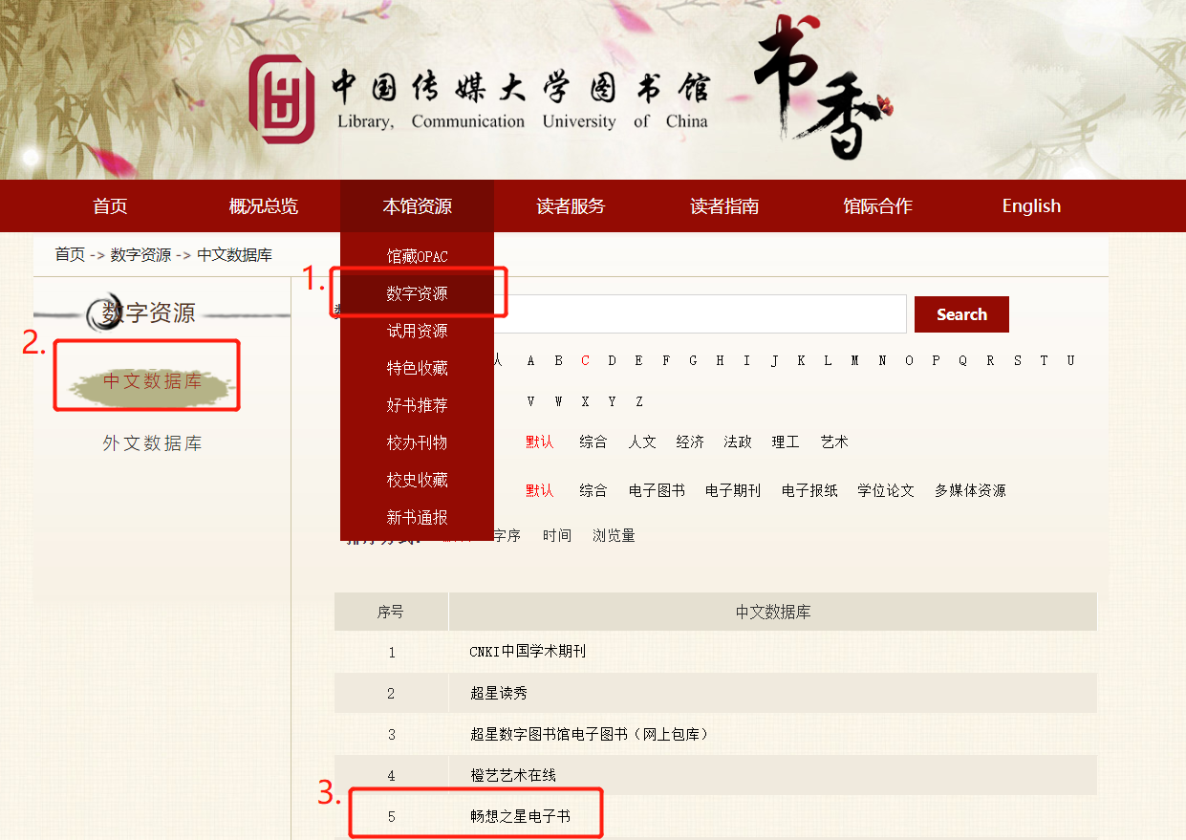
访问入口—图书馆网站

Slide 39
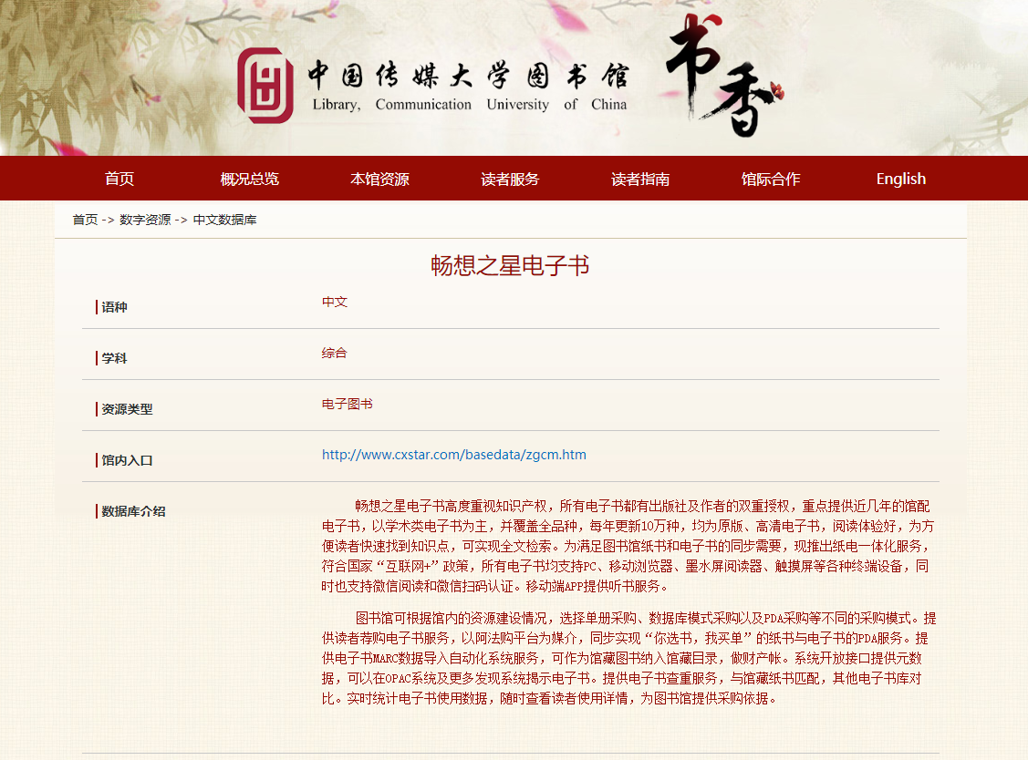

Slide 40
访问入口—畅想之星网站
http://www.cxstar.com/basedata/zgcm.htm

Slide 41
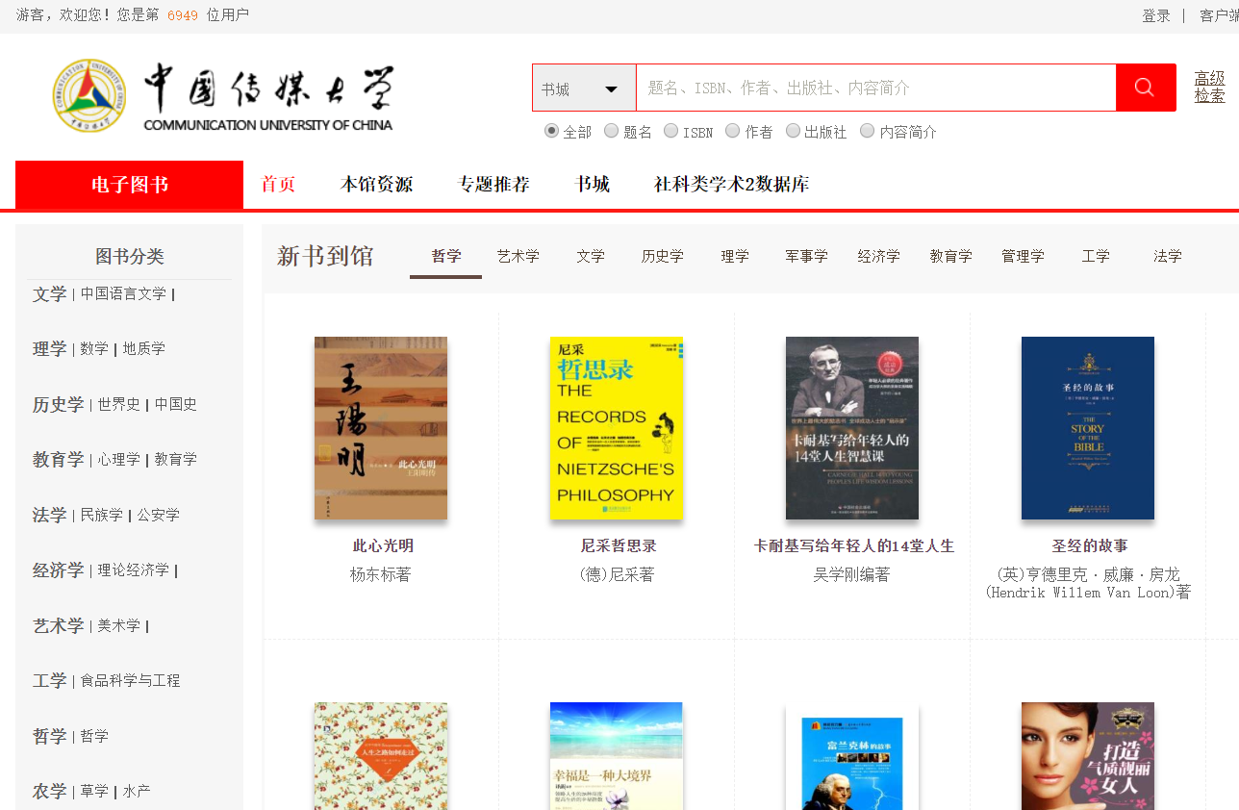
登录、注册

Slide 42
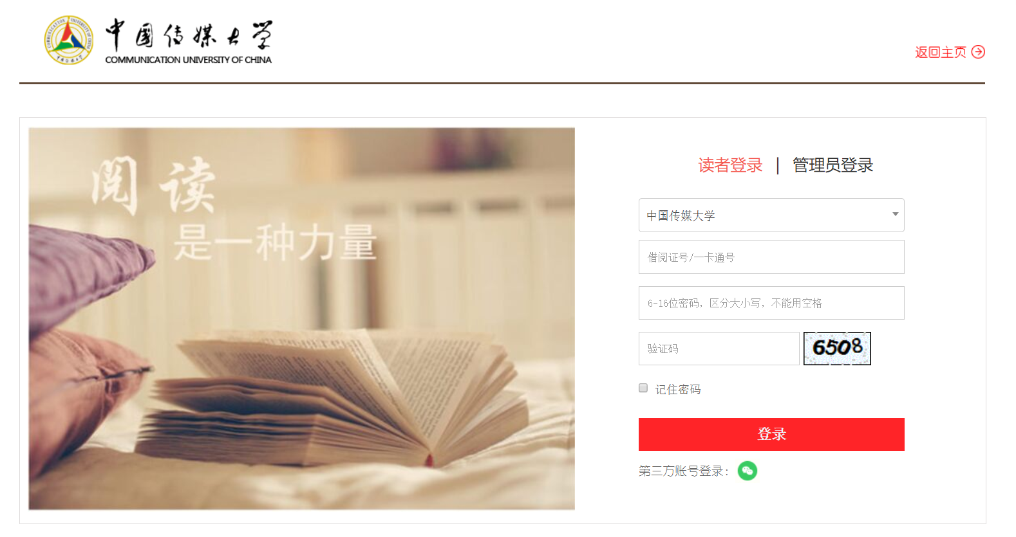
统一认证登陆

Slide 43
微信登陆

Slide 44
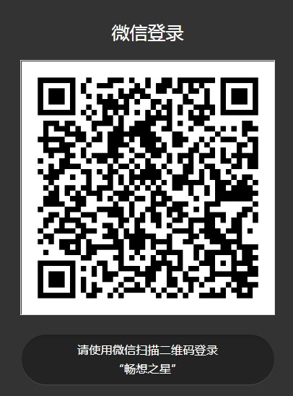
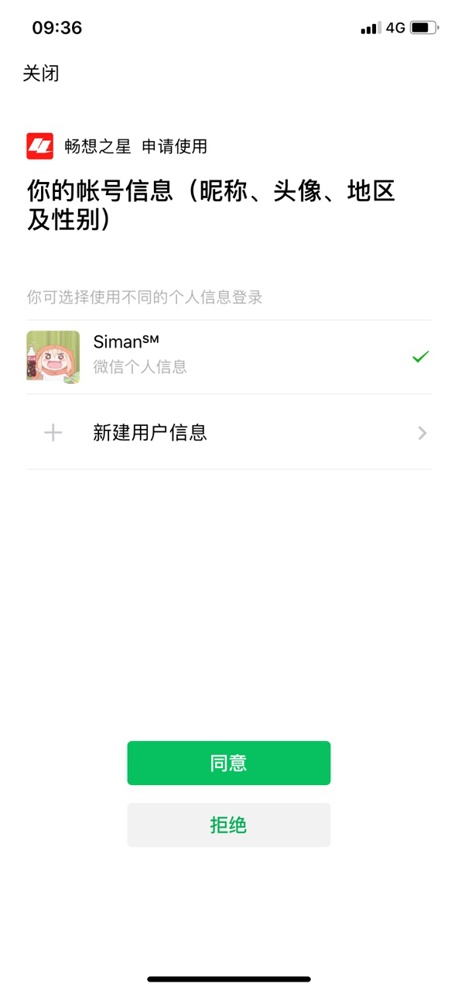
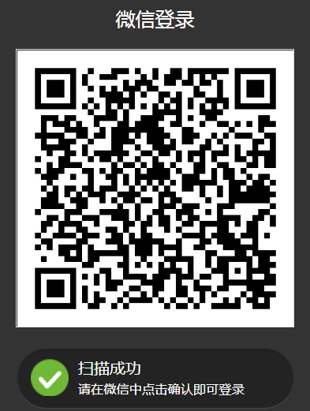
微信扫码直接登陆

Slide 45
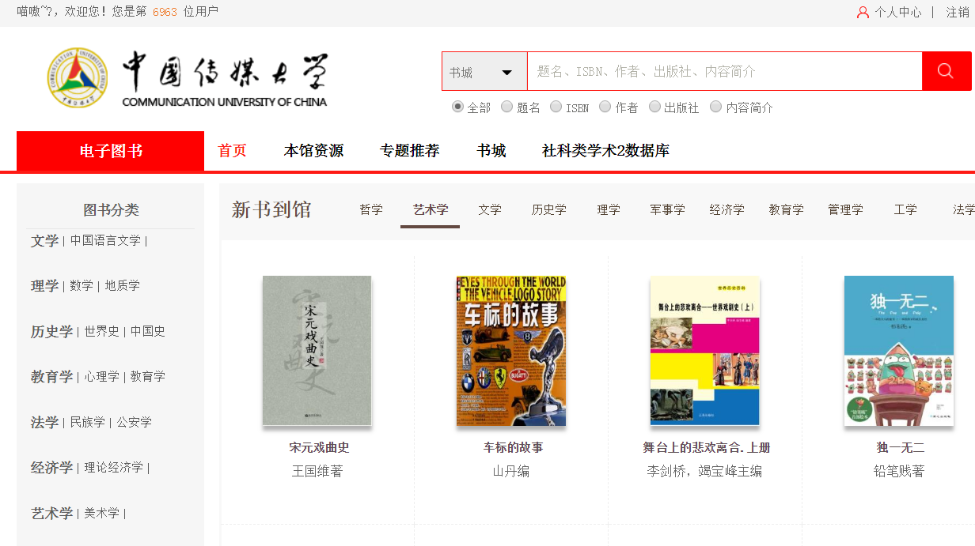

Slide 46
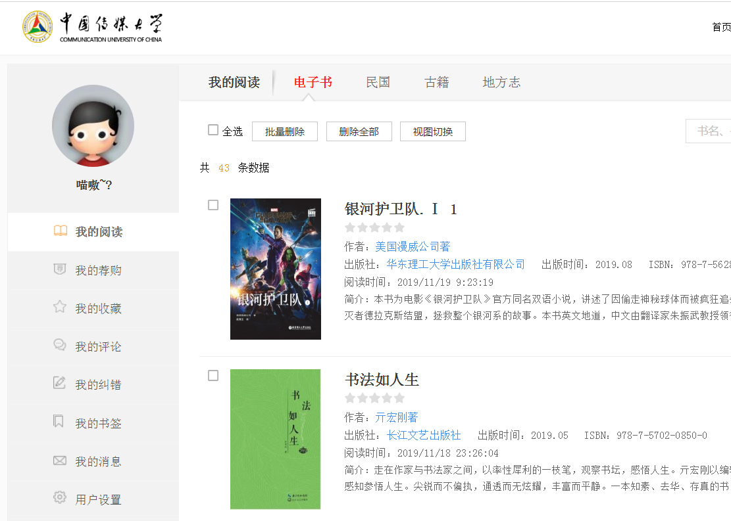
个人中心

Slide 47
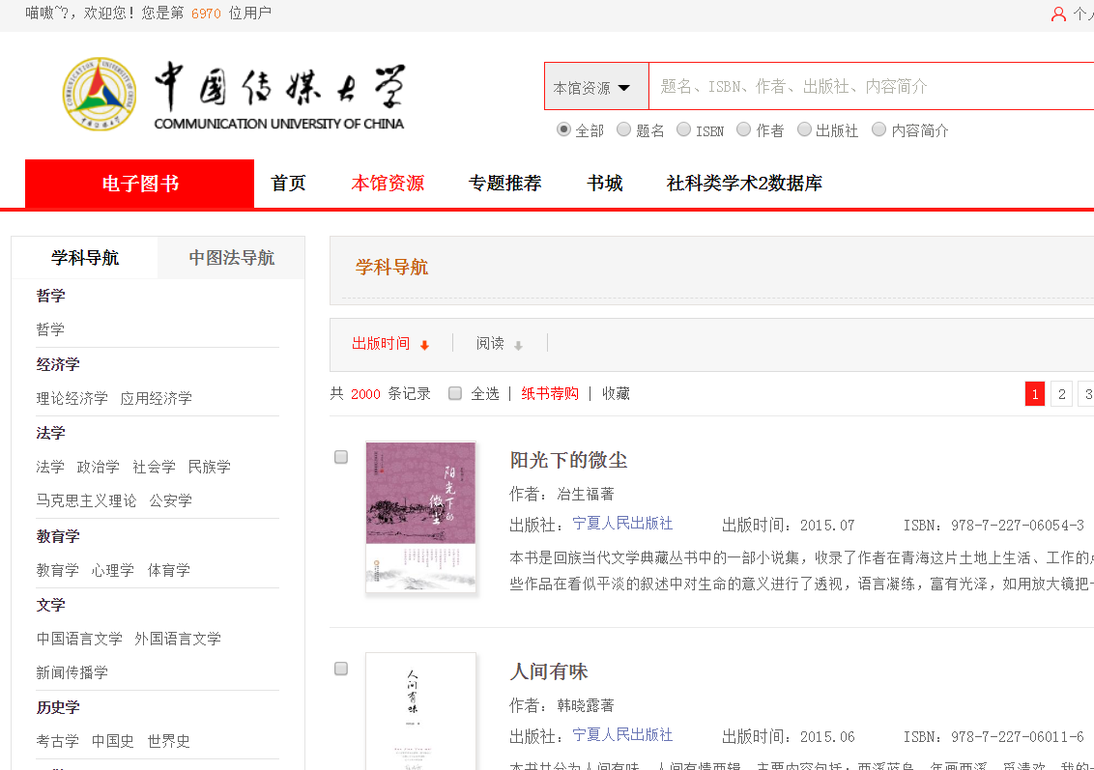
本馆资源

Slide 48
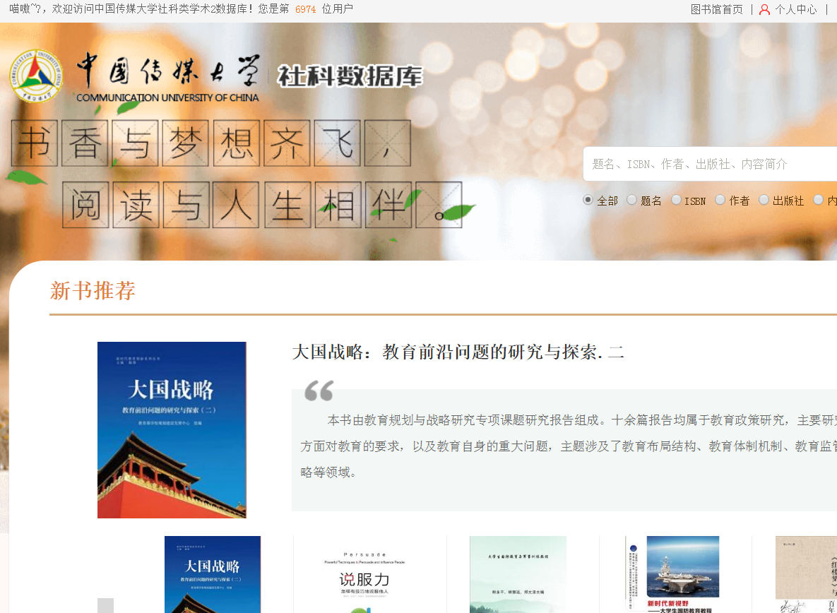
社科类学术2数据库

Slide 49
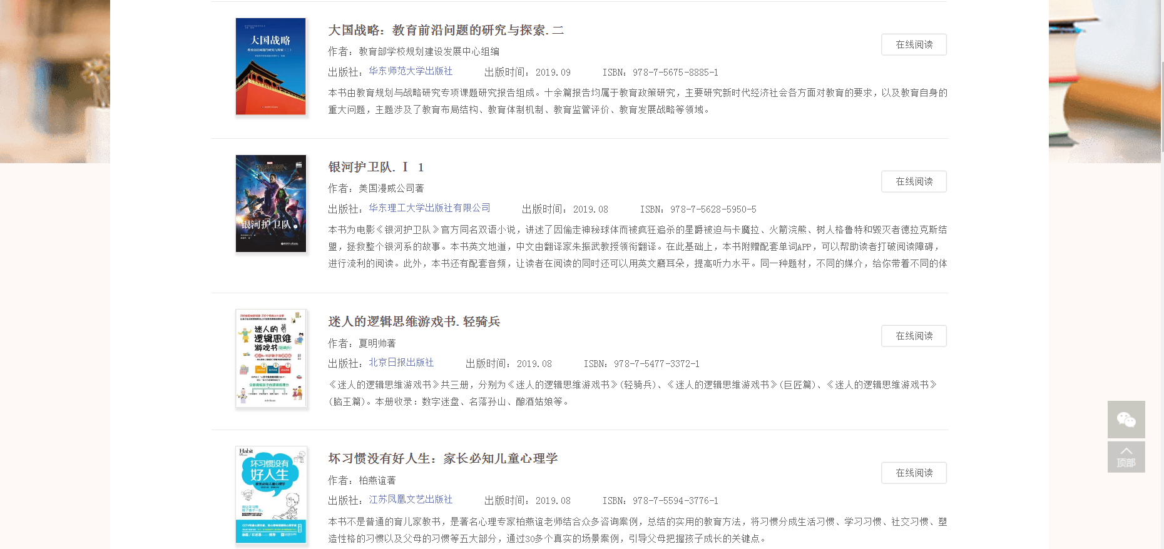
社科类学术2数据库

Slide 50
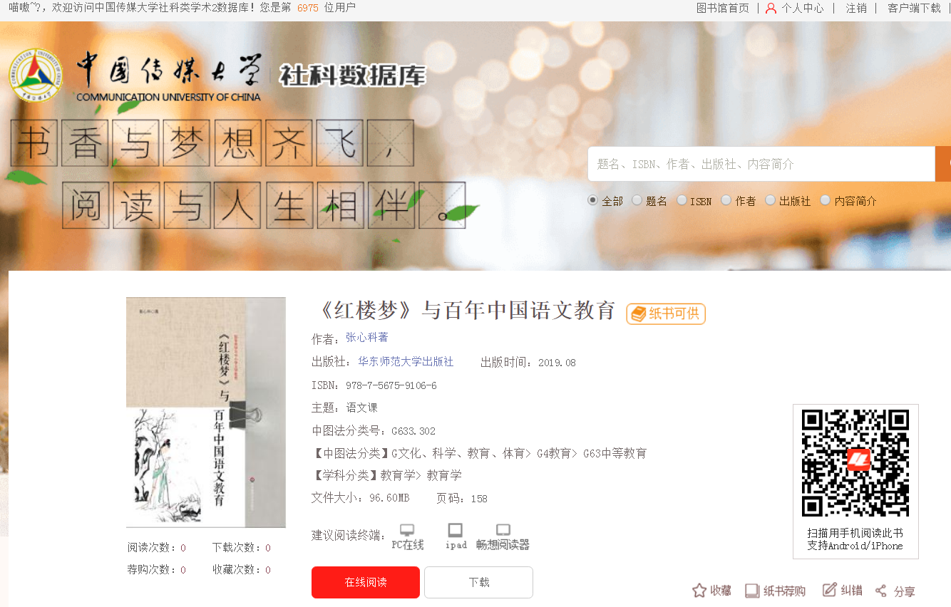
社科类学术2数据库

Slide 51
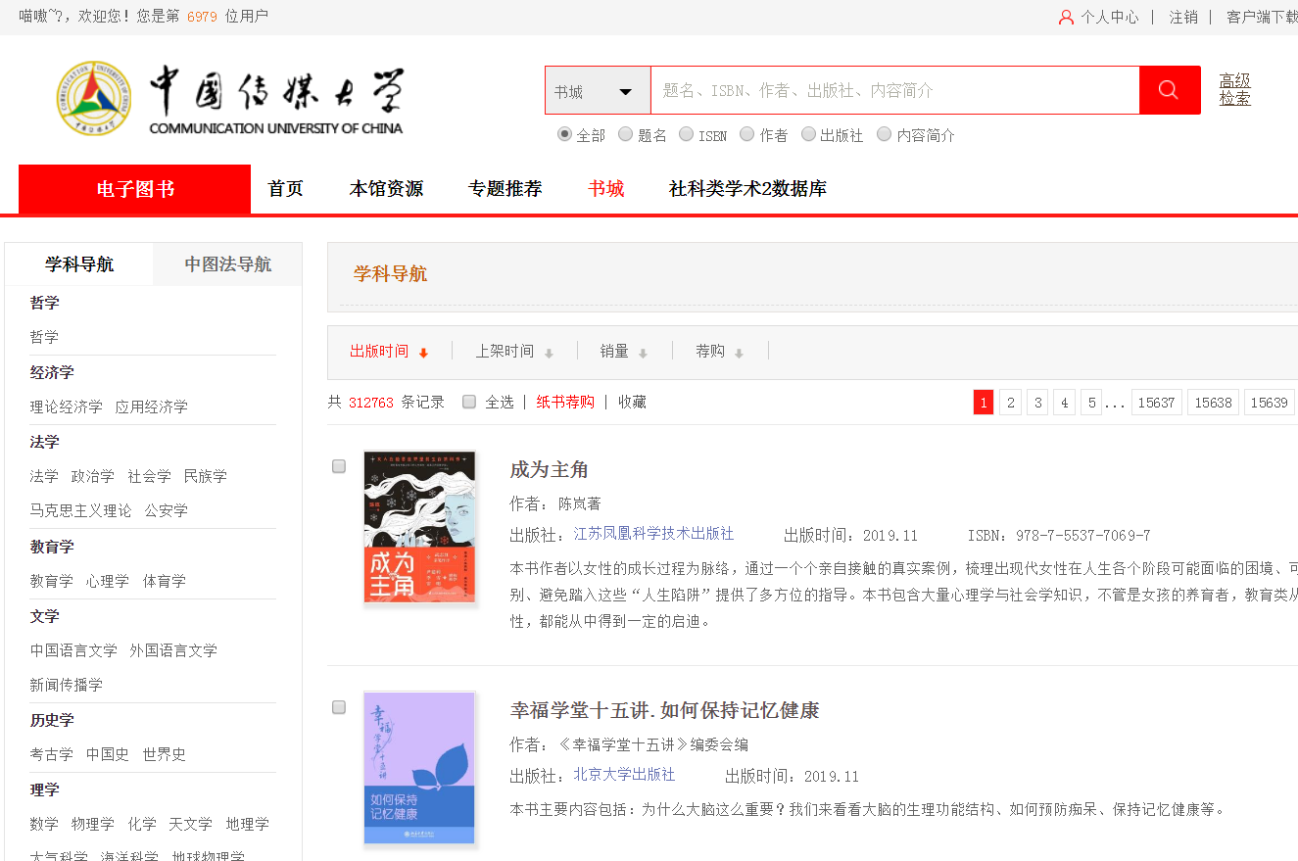
书城

Slide 52
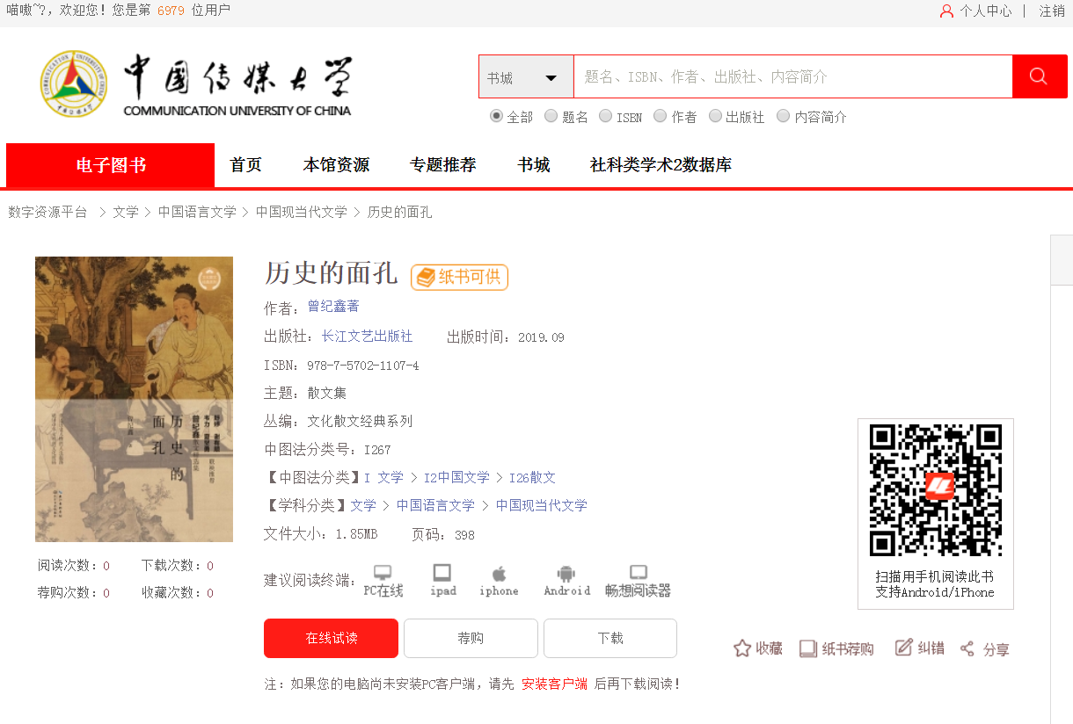
书城—在线阅读、荐购

Slide 53
互动答疑
1，在PC端畅想之星电子书平台阅读一本电子书
2，在PC端畅想之星电子书平台荐购一本电子书
3，在PC端畅想之星电子书平台找到一本与自己所学学科相关的书

Slide 54
3
典型案例

Slide 55
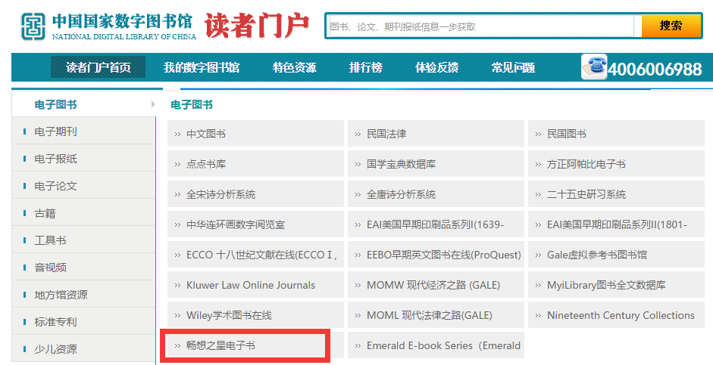
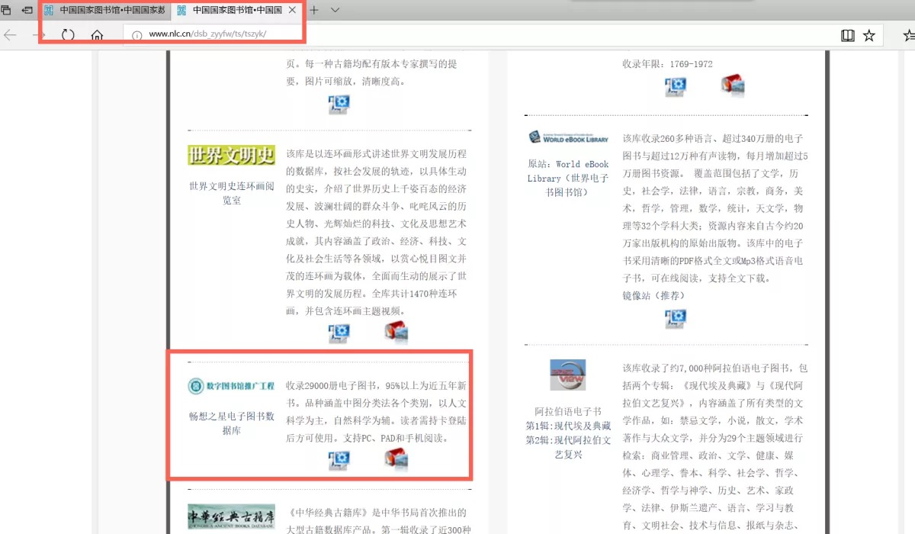
数字图书馆推广工程Web服务

Slide 56
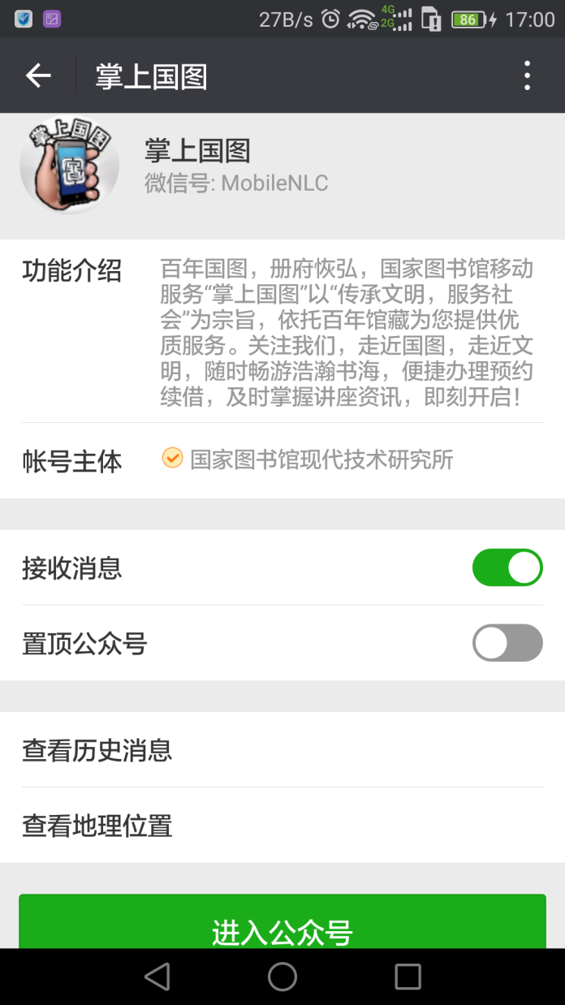
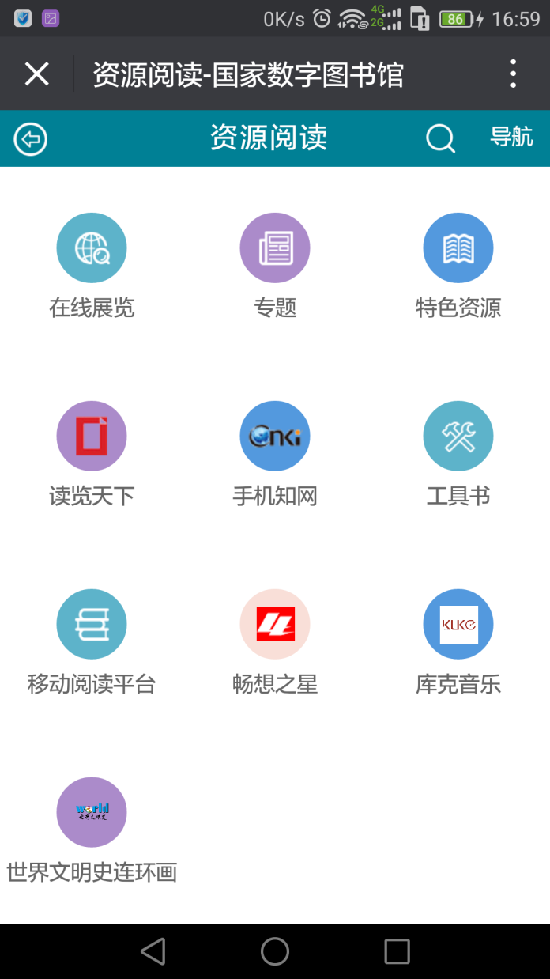
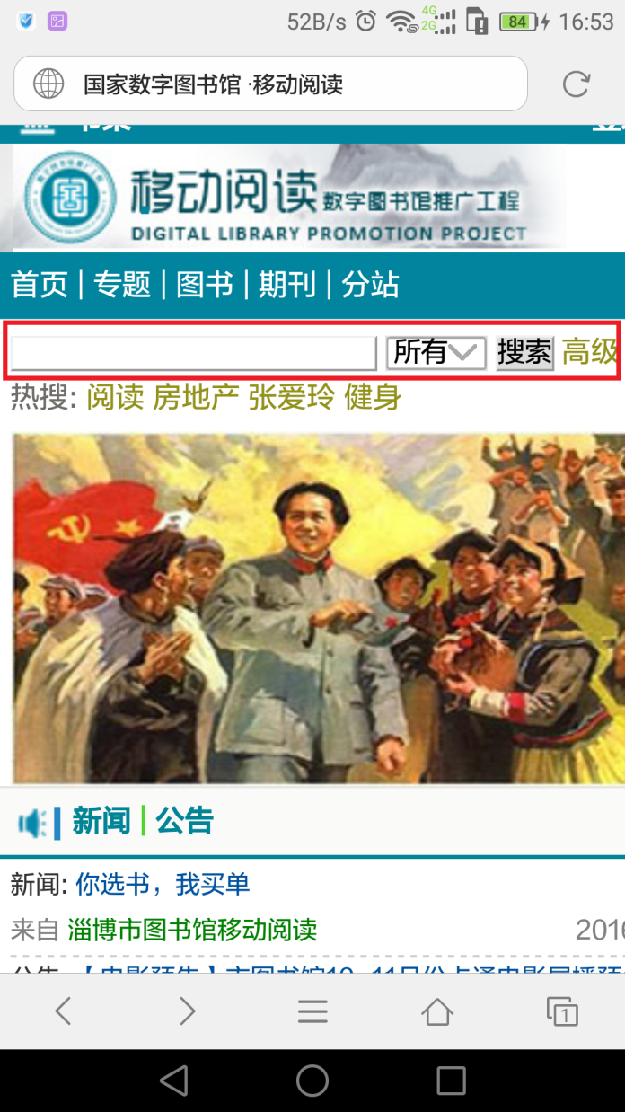
掌上国图微信公众号全国推广

Slide 57
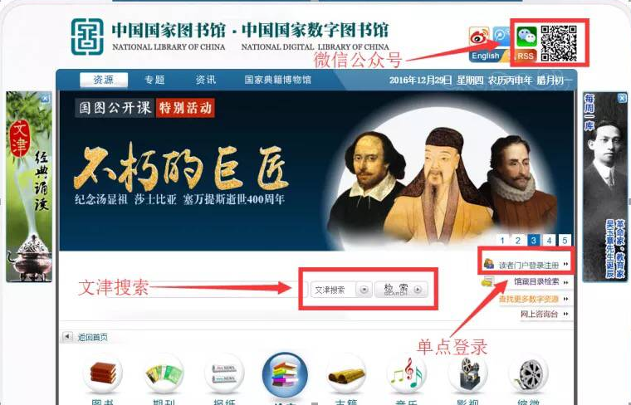
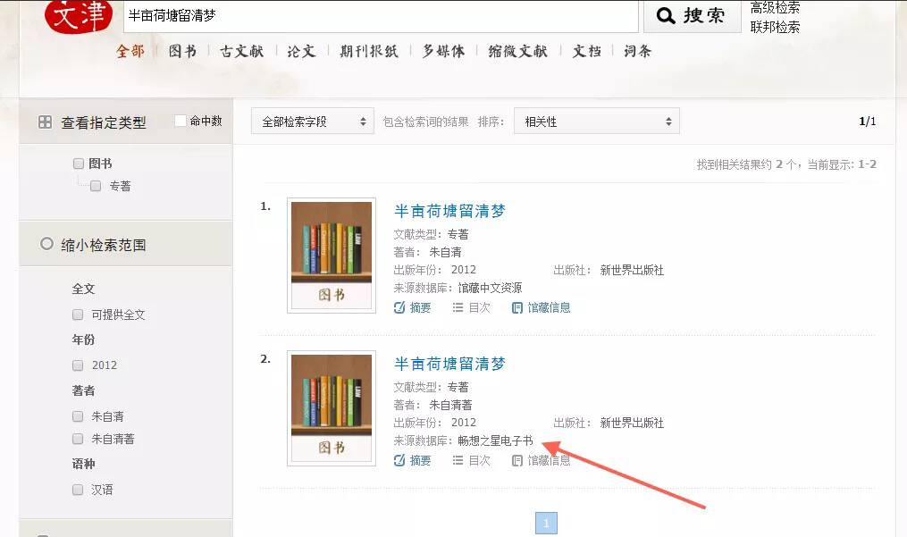
文津发现系统整合服务

Slide 58
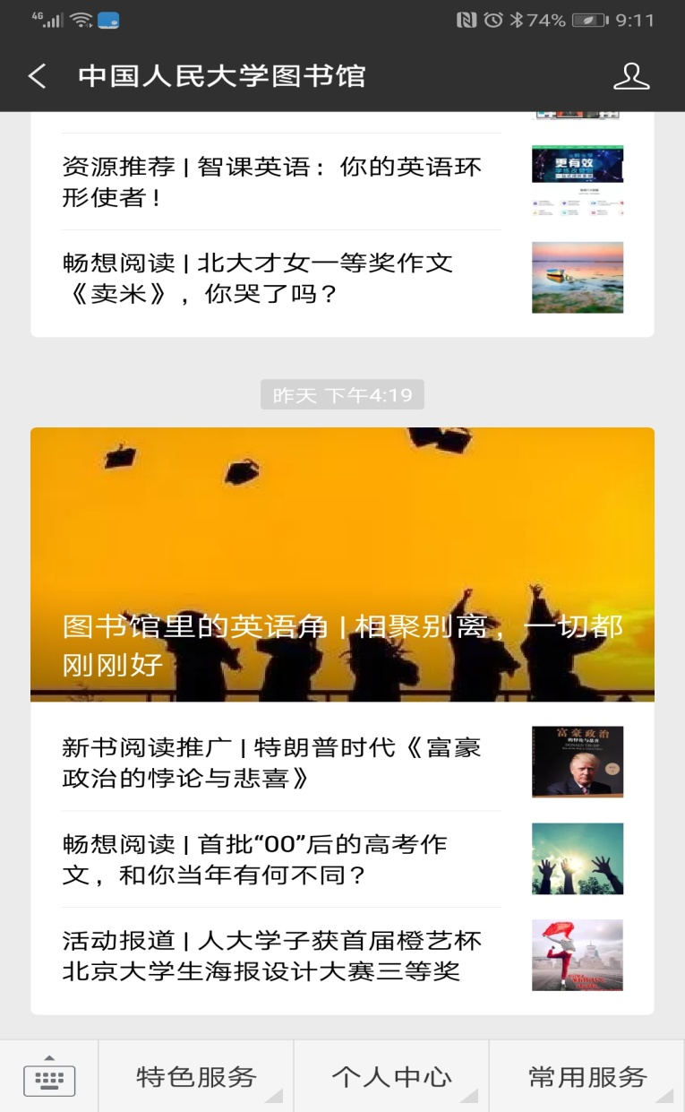
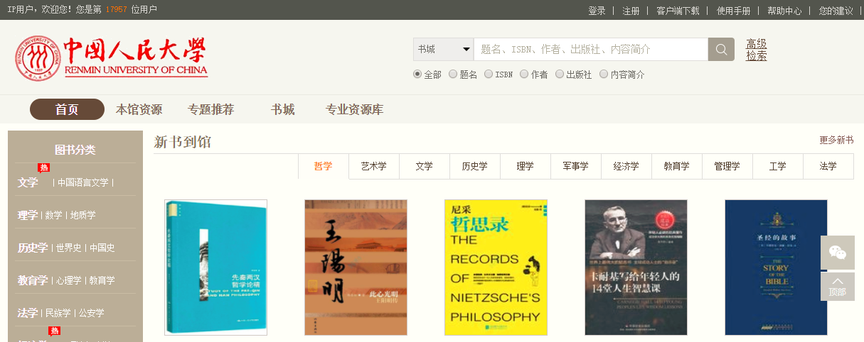
中国人民大学专业资源库

Slide 59
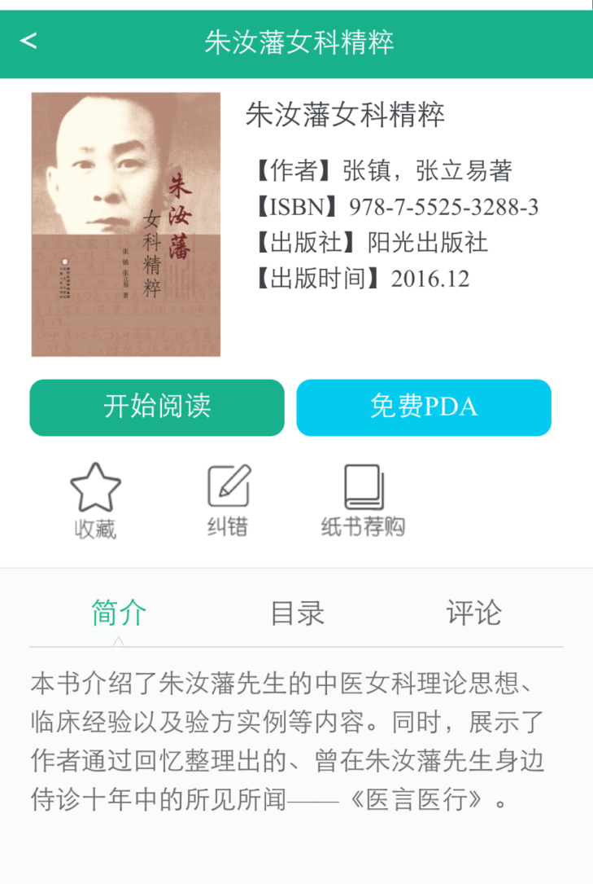
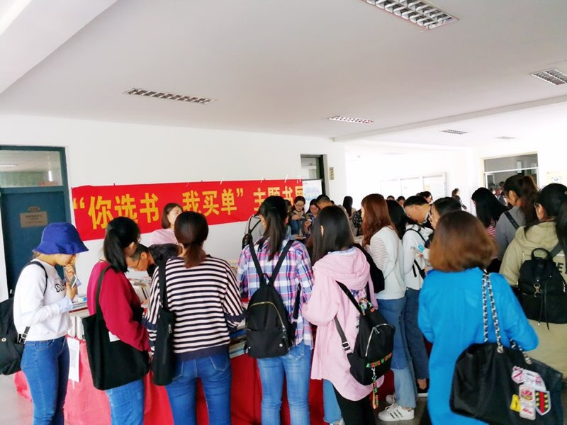
东莞图书馆PDA推广服务

Slide 60
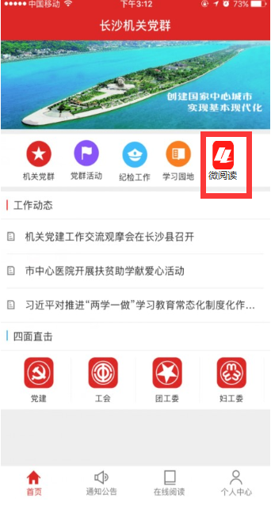

长沙图书馆为党政机关服务

Slide 61


重庆图书馆民国电子书专题库

Slide 62

大连图书馆数字阅读空间

Slide 63
谢 谢

